Slide 1
第二章 随机变量及其分布
1

Slide 2
§1、随机变量
在实际问题中，有些随机试验的结果本身就是数值（如班级的平均分数），而许多并不是数值（掷硬币的结果）。我们对数值的处理比较方便。因此，如果能用数值来表示样本空间的样本点，就会非常方便。由此就产生了随机变量的概念。
2

Slide 3
【例1 】抛掷骰子,观察出现的点数.
则有
S={1，2，3，4，5，6}
样本点本身就是数值
恒等变换
且有
3

Slide 4
【例2】 在一装有红球、白球的袋中任摸一个球,观察摸出球的颜色.
S={红色、白色}
将 S 数值化
非数值
可采用下列方法
红色
白色
即有 X (红色)=1 ,
X (白色)=0.
4

Slide 5
这样便将非数值的 S={红色，白色} 数值化了.
5

Slide 6
【例3】 将一枚硬币抛掷3次. 观察抛掷的情况。如果我们关心3次抛掷中, 出现H的总次数, 而对H,T出现的顺序不关心. 比如说, 我们仅关心出现H 的总次数为2, 而不在乎出现的是"HHT","HTH"还是"THH". 以X记三次抛掷中出现H的总数, 则对样本空间S={e}中的每一个样本点e, X 都有一个值与之对应, 即有
样本点 | HHH | HHT | HTH | THH | HTT | THT | TTH | TTT
X的值 | 3 | 2 | 2 | 2 | 1 | 1 | 1 | 0
6

Slide 7
【例4】在一袋中装有编号分别为1,2,3的3只球. 在袋中任取一只球, 放回. 再取一只球, 记录它们的编号. 计算两只球的号码之和.
j
3
4
5
6
2
3
4
5
1
2
3
4
1
2
3
i
试验的样本空间S={e}={i, j},i, j=1,2,3. 这里i, j分别表示第一,二球的号码. 以X记两球号码之和, 对于每一个样本点e, X都有一个值与之对应, 如图所示.
7

Slide 8
定义 设随机试验的样本空间为S={e}. X=X(e)是定义在样本空间S上的实值单值函数. 称X=X(e)为随机变量.
e₁
e₂
x
S
e₃
8

Slide 9
如果随机试验的结果本身是一个数, 即样本点e本身是一个数. 我们令X=X(e)=e, 则X就是一个随机变量.
例：用Y记某车间一天的缺勤人数, 以Z记某工厂一天的耗电量. 那么Y, Z 都是随机变量.
后面，我们以大写字母如X,Y,Z,W,...表示随机变量, 而以小写字母x,y,z,w,...表示实数.
9

Slide 10
说明
(1) 利用随机变量可以描述随机事件:
例如,在试验E:“掷一枚骰子,观察出现的点数”中,如果定义随机变量
X=X(e=“出现k点”,k=1,2,3,4,5,6)=k,
则事件“出现3点”就可表示为 {X=3}.
事件“出现偶数点”就可表示为
{X∈L}={e|X(e)∈L},
其中L={2,4,6},
显然,{X∈{1,3,5}}表示“出现奇数点”,{X<1}为不可能事件,{X∈R}为必然事件,等等.
10

Slide 11
再例如
在将一枚硬币抛掷三次,
观察正面H反面T
出现情况
的试验中,
其样本空间
记每次试验出现正面H的总次数
为随机变量X.
则X
作为样本空间S
上的函数定义为
易见,
使X
取值为 2 的样本点构成的子集
故仅当A发生时，有{X=2}
11

Slide 12
类似地有
一般，若L是一个实数集合，将X在L上取值写成{X∈L}。它表示事件B={e| X(e)∈L}，此时有P{X∈L}=P(B)=P{e| X(e)∈L}。
12

Slide 13
(2)随机变量与普通的函数不同
R
◆随机变量的定义域是样本空间(样本点不一定为实数);
S
X(e)
e
◆ 普通函数随自变量变化所取的函数值无概率可言,而随机变量随样本点变化所取的函数值是具有一定概率的;此外,因试验的随机性使得随机变量的取值也具有随机性,即知道随机变量的取值范围,但在一次试验前无法确定它取何值.
随机变量的取值具有一定的概率规律
13

Slide 14
（3） 随机变量与随机事件的关系:
随机事件是从静态的角度研究随机现象，而随机变量是从动态的角度研究随机现象。
随机变量可以描述随机事件，它涵盖了随机事件，是一个更为广泛的概念。
随机变量的引入使得利用数学方法研究随机现象成为可能，是实现随机现象“数量化”的重要工具。因此， 随机变量的研究是概率论的中心内容。
14

Slide 15
§2、离散型随机变量及其分布律
一、概念
定义 全部可能取值为有限个或可列无限个的随机变量称为
离散型随机变量.
例如 观察掷一个骰子出现的点数.
随机变量 X 的可能值是 :
1, 2, 3, 4, 5, 6.
例如X：取到次品的个数，Y：收到的呼叫数等都是离散型随机变量，但Z：电视机的寿命 不是离散型随机变量。
为了掌握随机变量X的统计规律性，我们不仅需要知道随机变量X的可能取值，而且还应知道X取每个值的概率。
15

Slide 16
【例】
从中任取3个球
取到的白球数X是一个随机变量
X可能取的值是0,1,2
取每个值的概率为
且
这样，我们就掌握了X 这个随机变量取值的概率规律。
16

Slide 17
定义 设X 所有可能取的值为x_{k}(k=1,2,...),X 取各个可能值的概率即事件 {X=x_{k}}的概率，为 P{X=x_{k}}=p_{k}, k=1,2,.... (2.1) 则称上式为离散型随机变量X的概率分布或分布律。
由概率的定义, p_{k}满足如下两个条件
分布律也可用表格的形式来表示:
X | x₁ | x₂ | ... | x_{n} | ...
p_{k} | p₁ | p₂ | ... | p_{n} | ...
17

Slide 18
注:离散型随机变量X的分布律可用公式法和表格法描述。
1)公式法:
2) 表格法:
X | x₁ | x₂ | ... | x_{n} | ...
p_{k} | p₁ | p₂ | ... | p_{n} | ...
18

Slide 19
【例1】设一汽车在开往目的地的道路上需经过四盏信号灯，每盏信号灯均以1/2的概率允许或禁止汽车通过，各信号灯的工作是相互独立的。设X表示“汽车首次停下时已通过的信号灯的盏数”，求X的分布律。
〖解〗设X是“汽车首次停下已经通过的信号灯的盏数”,则X为随机变量,其可能取值为0,1,2,3,4;现求X取各值的概率.
设以p表示每盏信号灯禁止汽车通过的概率；
由独立性得:
19

Slide 20
即所求分布律为
或写成
20

Slide 21
【例】一袋中装有5只球，编号为1,2,3,4,5.在袋中同时取3只,以X表示取出的3只球的最大号码,写出随机变量X的分布律。
【解】由于X表示取出的3只球的最大号码,故X的所有可能取值为3,4,5。
由古典概率可得：
[必取3号球,只能再取1,2号球]
[必取4号球,再从1,2,3号球中取2只]
[必取5号球,再从1,2,3,4号球中取2只]
21

Slide 22
即所求分布律为:
X
3
4
5
p_{k}
0.1
0.3
0.6
22

Slide 23
(一) (0-1)分布 设随机变量X只可能取0与1两个值, 它的分布律是 P{X=k}= p^{k}(1-p)^{1-k}, k=0,1 (0<p<1), 则称X服从以p为参数的(0-1)分布或两点分布. (0-1)分布的分布律也可写成
二、三种重要的离散型随机变量
X | 0 | 1
p_{k} | 1−p | p
23

Slide 24
如果一个随机试验的样本空间只有两个结果S={e₁,e₂},则在S上我们总能定义一个服从0-1分布的随机变量
来描述试验结果.
例如 “抛硬币”试验,观察正、反两面情况.
随机变量 X 服从 (0—1) 分布.
其分布律为
24

Slide 25
（二）伯努利试验和二项分布
(1) n重伯努利试验
“重复”是指这 n 次试验中P(A)= p 保持不变.
“独立”是指各 次试验的结果互不影响 .
25

Slide 26
n重伯努利试验是一种很重要的数学模型，它有广泛的应用。
例如 抛一枚硬币观察得到正面或反面. 若将硬币抛 n 次,就是n重伯努利试验.
例如 抛一颗骰子n次,观察是否 “出现 1 点”, 就是 n重伯努利试验.
例如 在袋中装有a只白球，b只黑球，从袋中任取一球观察其颜色。以A表示“取到白球”，P(A)=a/(a+b)。连续取球n次，做放回抽样，就是n重伯努利试验，做不放回抽样是就不是n重伯努利试验。
不满足独立性。
26

Slide 27
(2) 二项分布
事件A在前k次出现，而在后n-k次不出现的概率为:
因A在n次试验中发生k次的方式共有
且两两互不相容.
27

Slide 28
称X服从参数为n, p的二项分布，记为
二项分布
两点分布
28

Slide 29
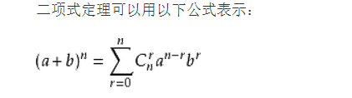
易证
二项式公式
29

Slide 30
【例】 已知100个产品中有5个次品，现从中有放回地取3次，每次任取1个，求在所取的3个中恰有2个次品的概率.
【解】: 因为这是有放回地取3次，因此这3次试验的条件完全
相同且独立，它是伯努利试验.
依题意，每次试验取到次品的概率为0.05.
设X为所取的3个中的次品数，
X ~ b(3,0.05)，
于是，所求概率为：
30

Slide 31
注意：
若将本例中的“有放回”改为”无放回”, 那么各次试验条件就不同了, 此试验就不是伯努利试验 . 此时, 只能用古典概型求解.
31

Slide 32
【例2】 按规定，某种型号电子元件的使用寿命超过1500小时的成为一等品。已知某一大批产品的一级品率为0.2，现在从中随机地抽查20只，问20只元件中恰有k只（k=0，1，…，20）为一级品的概率是多少？
提示:
解 所求的概率为：
将计算结果列表如下：
这是不放回抽样, 但因元件总数很大, 所抽查的元件数与元件总数之比甚小, 故可当作放回抽样处理, 即抽查20件产品可看作每次抽查一件的20重伯努利试验.有误差，但误差不大.
P{X=0}=0.012 P{X=1}=0.058 P{X=2}=0.137 P{X=3}=0.205 | P{X=4}=0.218 P{X=5}=0.175 P{X=6}=0.109 P{X=7}=0.055 | P{X=8}=0.022 P{X=9}=0.007 P{X=10}=0.002
P{X=k}<0.001, 当k≥11时
32

Slide 33
上表的图形
0 1 2 3 4 5 6 7 8 9 10 11 ~ 20
.01 .06 .14 .21 .22 .18 .11 .06 .02 .01 .002 < .001
P
由图表可见 , 当 时，
0.22 •
分布取得最大值
•
0
•
1
•
2
•
3
•
4
•
5
•
6
•
7
•
8
•
9
•
•
•
•
•
•
•
•
•
•
20
•
10
x
二项分布的图形特点:
对于固定n 及 P，
当k 增加时 ,
概率P (X = k ) 先是
随之增加,直至达到最大值, 随后单调减少.
33

Slide 34
【例3】
【解】：将一次射击看做是一次试验。
因此
34

Slide 35
例题说明：
一个事件尽管在一次试验中发生的概率很小，但只要独立进行很多次试验，这个事件的发生几乎是肯定的。决不能轻视小概率事件！
另一方面，如果射手在400次射击中，击中目标的次数竟然不到两次，由于P{X<2}≈0.003，是小概率事件，那么，根据实际推断原理，我们将怀疑“每次射击的命中率是0.02”这一假设。
35

Slide 36

【例】某射手连续向一目标射击，直到命中为止，已知他每发命中的概率是p，求射击次数X 的分布律.
解: 显然，X 可能取的值是1,2,… ，
为计算 P{X =k}， k = 1,2, …，
这就是所求射击次数 X 的分布律.
设
A_{k} = {第k 次命中}，k =1, 2, …，
于是
P{X =1} =P{A₁}=p,
可见
36

Slide 37
若随机变量X的分布律如上式，
则称X 服从
几何分布.
不难验证:
37

Slide 38
【例4】 设有80台同类型设备,各台工作是相互独立的,发生故障的概率都是0.01,且一台设备的故障由一人处理.考虑两种配备维修工人的方法:一是由4人维护,每人负责20台;二是由三人共同维护80台.试比较这两种方法在设备发生故障时不能及时维修的概率的大小.
【解】： 按第一种方法.
以X记“第1人维护的20台中同一时刻发生故障的台数”,以事件A_{i}表示“第i人维护的20台中发生故障不能及时维修” (i=1,2,3,4),则知80台中发生故障不能及时维修的概率为
38

Slide 39
而X~b(20,0.01),故有
39

Slide 40
按第二种方法.
以Y记80台中在同一时刻发生故障的台数.此时
Y ~b(80,0.01), 故80台中发生故障不能及时维修的概率为
所以第二种方法较第一种方法而言,不仅节约了人力,而且设备发生故障时不能及时维修的概率要小得多.
40

Slide 41
【例】一大楼装有5个同类型的供水设备.各台设备是否被使用相互独立。调查表明在任一时刻t每个设备被使用的概率为0.1,问在同一时刻
(1) 恰有2个设备被使用的概率是多少?
(2) 至少有3个设备被使用的概率是多少?
(3) 至多有3个设备被使用的概率是多少?
(4) 至少有一个设备被使用的概率是多少?
【解】设X表示“5个设备中同时被使用的个数”,则有r.v. X~b(5,0.1).于是，
(1).恰有2个设备被使用的概率为
41

Slide 42
(2).至少有三个设备被使用的概率为
=0.0081+0.00045+0.00001=0.00856.
(3). 至多有三个设备被使用的概率为
=1-0.00045-0.00001=0.99954.
42

Slide 43
(4). 至少有一个设备被使用的概率为
■
= 1-0.59049=0.40951.
43

Slide 44
注: 伯努利概型对试验结果没有等可能的要求，但有下述要求：
（1）每次试验条件相同；
（2）每次试验只考虑两个互逆结果A或 A，
且P(A)=p，P(A )=1-p；
（3）各次试验相互独立。
44

Slide 45
二项分布 b(n,p) 和0-1分布之间的关系
设试验E只有两个结果：A和 A。记p=P(A),0<p<1
1.若X服从0-1分布，则X ∼ b(1, p) ；
2. 把试验E在相同条件下，相互独立地进行n次，记X为n次独立试验中结果A出现的次数，X_{i}为第i次试验中结果A出现的次数，则X_{i} ∼ b(1, p)，且
X= X₁+X₂+…+X_{n}~ b(n, p)。
45

Slide 46
(三) 泊松分布
定义
容易验证泊松分布的分布律满足：
提示：幂级数展开式
46

Slide 47
泊松分布的背景及应用
泊松分布有着广泛的应用[P.36]
例如商场接待的顾客数、交换台的电话呼唤次数、放射性物质放出的粒子个数等都服从泊松分布.
近数十年来，泊松分布日益显示其重要性,成为概率论中最重要的几个分布之一.
历史上，泊松分布是作为二项分布的近似，于1837年由法国数学家泊松引入的 .
47

Slide 48
泊松定理 设 是一个常数，n 是任意正整数，设
，则对于任一固定的非负整数 k ，有:
证明
由 ，有：
对任意固定的k，当n→∞时，
得证。
48

Slide 49
说明：
在 （常数）中，当n 很大时，p_{n} 必定很小。
因此，当 n很大,p很小时，有近似式：
即：n 很大，p很小时，以n，p为参数的二项分布的概率值可以由参数 λ=np 的泊松分布的概率值近似计算。
49

Slide 50
【例5】 计算机硬件公司制造某种特殊型号的微型芯片,次品率达0.1%,各芯片成为次品相对独立,求在1000只产品中至少有2只次品的概率.以X记产品中的次品数.。
【解】
也可用泊松分布近似计算，得：
结论：当n≥20，p≤0.05时，用
近似效果好。
50

Slide 51
【例】 有一繁忙的汽车站,每天有大量汽车通过,设每辆汽车在一天的某段时间内,出事故的概率为0.0001,在每天的该段时间内有1000 辆汽车通过, 问出事故的次数不小于2的概率是多少?(p56 16)
【解】
设 1000 辆车通过,出事故的次数为 X , 则
故所求概率为
二项分布 泊松分布
51

Slide 52
可利用泊松定理计算
e ≈ 2.71828…
52

Slide 53
【例】为保证设备正常工作,需配备适量的维修工人(配备多了就浪费,少了会影响工作),现有同类型设备300台,各台工作是相互独立的,发生故障的概率均为0.01.一台设备的故障可由一个维修工人来处理,问至少需配备多少维修工人,才能保证设备发生故障但不能及时维修的概率小于0.01.
【解】设X表示“300台设备中同时发生故障的台数”,则有r.v. X~b(300,0.01).又设需要配备维修工人N人.
由题意“设备发生故障但不能及时维修”[即发生故障的设备数大于维修工人数]的概率
由泊松公式得:
53

Slide 54
学查附表3:泊松分布表.[P.302]
在P.302找到λ=np=300×0.01=3一列,向下找到第一个大于0.99的值为0.9962,横向左找到x=8,得:N=8.
■
答:至少需配备8个维修工人.
54

Slide 55
【例】设某地区每年发表有关“利用圆规与直尺三等分一个角”的文章的篇数X服从参数为6的泊松分布,求 明年没有此类文章的概率. (p55 11)
【解】因为r.v.X~π(6),所以其分布律为：
从而，所求概率为：
■
55

Slide 56
常见指数函数e^{x}值
X | -1 | -2 | -3 | -4 | -5
e^{x} | 0.3679 | 0.1353 | 0.04979 | 0.0183 | 0.0067
X | -6 | -7 | -8 | -9 | -10
e^{x} | 0.002479 | 0.000912 | 0.000335 | 0.000123 | 0.000045
56

Slide 57
小结
离散型随机变量的分布
1、
两点分布
两点分布
二项分布
二项分布
泊松分布
泊松分布
57

Slide 58
58

Slide 59
59

Slide 60
§3、随机变量的分布函数
1.概念的引入
非离散型随机变量的可能取值不能一个一个地列举出来，无法使用分布律来描述
对非离散型随机变量，其取值有时可以充满整个区间，对于这种更一般的随机变量， 我们感兴趣的就不是它取到某个具体的数的概率，而是它的取值落在某一个区间上的概率。
60

Slide 61
2、分布函数的定义
事件概率
普通函数
定义 设X为随机变量,x为任意实数,函数
为随机变量X的分布函数(distribution function)，记为d.f.F(x)。
分布函数F(x)是随机事件{X≤x}的概率,它是一个普通函数,因而可用微积分的方法来研究随机变量.
61

Slide 62
说明
分布函数F(x)表示事件{X≤x}( 即X的取值落在区间(－∞,x]上 )的概率 。
对于任意实数 x₁, x₂ (x₁ < x₂)，有 p{ x₁<X ≤ x₂ }= p{ X ≤ x₂ } － p{ X ≤ x₁ } = F(x₂) － F(x₁) 。 ( 3.1 )
已知X的分布函数，就能知道X落在任一区间 (x₁, x₂]上概率，分布函数完整描述了随机变量的统计规律性。
通过分布函数，我们能更进一步利用数学分析方法研究随机变量
62

Slide 63
3、分布函数的性质
利用概率性质等知识可以证明分布函数具有下列性质:
1°. F(x)是不减函数,即对任意实数x₁,x₂(x₁<x₂),
有F(x₁)≤ F(x₂) ;
图像自左至右呈上升
2°. 0≤F(x)≤1;且
63

Slide 64
64

Slide 65
3°. F(x+0)= F(x),即F(x)是右连续的.
证明性质 1°，2°，3° 分别要利用概率的：
非负性、规范性、可列可加性
故分布函数的三个基本性质正好对应于概率的三个基本性质。
满足1°，2° ，3°的函数即为某随机变量的分布函数。
65

Slide 66
【例1】 设随机变量X的分布律为
求X的分布函数，并求P{X≤1/2}， P{3/2<X ≤ 5/2}， P{2 ≤ X ≤ 3}。
X | -1 2 3
p_{k} | 1/4 1/2 1/4
离散型随机变量分布函数的计算
分析：由分布函数定义，可根据随机变量X的分布律求出分布函数。 由随机变量落在任一区间上的概率与其分布函数的关系[ 如 (3.1) ]易求解。
66

Slide 67
【解】：X仅在x= -1,2,3三点的概率≠0，根据分布函数定义及
概率的有限可加性：
即：
F(x)的图形如图2—5，是一条阶梯形曲线，有x= -1,2,3三个跳跃点跳跃值分别为1/4，1/2，1/4。
67

Slide 68
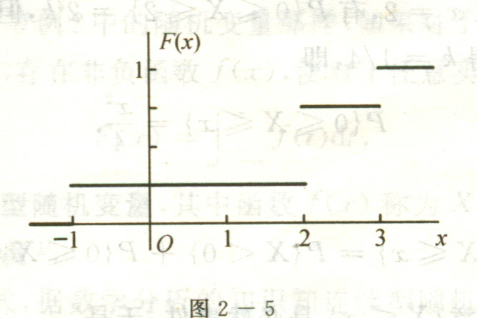
右连续的阶梯函数
落差为概率P{ X = x_{k} }= p_{k}
68

Slide 69
由分布函数概念可知：分布函数是累积和。因此，对离散型随机变量由分布律求分布函数时需分段考虑，X的所有可能取值就是分界点，即应该就x分别位于区间（-∞，-1），[-1，2），[2，3），[3，+ ∞）来分别计算事件{X≤x}的概率。
69

Slide 70
【练习】
X | 0 1 2
P
，求 F(x).
解:
当 x<0 时，{X ≤x }= ， 故 F(x) =0
当0≤x < 1时，F(x) = P{X≤x}= P{X=0} =
当 1≤x < 2 时，F(x) = P{X=0} + P{X=1} = + =
当x ≥2时， F(x) = P{X=0} + P{X=1} + P{X=2} = 1
70

Slide 71
故
71

Slide 72
求P{X≤1/2}， P{3/2<X ≤ 5/2}， P{2 ≤ X ≤ 3}
由分布函数定义：
P{X ≤ 1/2}=F(1/2) = 1/4,
P{3/2<X ≤ 5/2}=F(5/2) － F(3/2) =3/4 －1/4=1/2,
P{2≤X ≤ 3}=F(3) － F(2) ＋ P{X =2} =1 －3/4 ＋ 1/2=3/4.
结论：对已知离散型随机变量X的分布律：
P{ X = x_{k} }= p_{k} , k=1,2,…
由概率的可列可加性可得出X的分布函数：
F(x) =P{ X ≤ x }=
72

Slide 73
离散型随机变量X的分布函数的图形是阶梯曲线,它在X的一切有正概率的点x_{k}处都有一个跳跃,其跃度为X取值x_{k}的概率p_{k} .
73

Slide 74
总结：
◆由分布律求分布函数时：用X可能取的值
分(-∞，+∞）为k+1个区间
分别就x落在上述各区间内计算{X≤x}的值概率[累积和] 即求出F(x)的值；
◆离散型随机变量X落在区间I内的概率可以利用分布律或分布函数计算，即含于I内点的概率之和或分布函数在I上的增量，必要时加减端点概率值。
74

Slide 75
对于任意的实数
◆离散型随机变量X的分布函数是一个右连续的阶梯函数，其定义域是(-∞,+∞),值域是[0,1]。
75

Slide 76
【例】设随机变量X的分布函数为
试求 (1)系数A,B；(2)X取值落在（-1，1]中的概率。
〖解〗（1）由
解得：
于是，分布函数为：
76

Slide 77
（2）由分布函数计算事件概率公式得：
■
分布函数完全描述了随机变量的统计规律性。
77

Slide 78
请同学们思考
不同的随机变量,它们的分布函数一定也不相同吗?
答
不一定.
例如抛均匀硬币, 令
78

Slide 79
【例2】 一个靶子是半径为2米的圆盘，击中靶上任一个同心圆盘上的点的概率与该圆盘的面积成正比，并设射击都能中靶，以X表示弹着点与圆心的距离，试求随机变量X的分布函数。
【解】只能按分布函数定义来求.
靶子
1、当x<0时,{X≤x}为不可能事件(因为弹着点与圆心的距离不可能为负),故
弹着点
2、当0 ≤x ≤2时,由题意得
射击均能中靶
取x=2以确定k的值:
79

Slide 80
故
3、当x≥2时,{X≤x}为必然事件,故
综上得X的分布函数为:
显然,这里的分布函数是一条连续曲线,表明X不再是离散型随机变量!
80

Slide 81
此外,易验证:对任意实数x,均有
其中非负函数
这种随机变量的分布函数F(x)恰为一个非负函数f(x) 在(-∞,x]上的积分.称这种随机变量为连续型随机变量.
81

Slide 82
§4、连续型随机变量及其概率密度
一、 概率密度的定义
定义 若对随机变量X的分布函数 F(x)，存在非负可积函数f(x)，
使对于任意实数x有
则称X为连续型随机变量，其中 f(x) 称为X的概率密度函数，简
称概率密度。
连续型随机变量的分布函数是连续函数.
概率密度与分布函数均可完整地描述连续型随机变量的统计规律性.
82

Slide 83
描述随机变量
分布函数
离散型随机变量
连续型随机变量
概率分布
概率密度
83

Slide 84
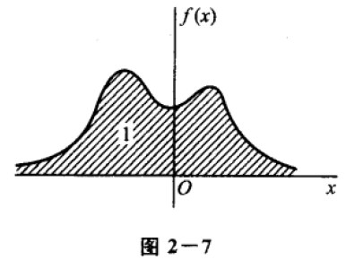
二、概率密度的性质
这两条性质是判定一个函数 f(x)是否为某一随机变量的概率密度的充要条件
[确定待定参数]
证明
面积为1
84

Slide 85
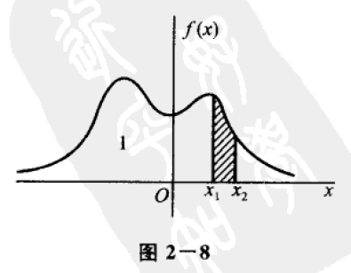
对于任意实数 x₁ , x₂ , (x₁ ≤ x₂ ) ,
X落在 (x₁,x₂]上概率是概
率密度在(x₁,x₂]上的定积分值。
几何
意义:
85

Slide 86
[求概率]
证明
同时得以下计算公式
86

Slide 87
若 f (x) 在点 x 处连续 , 则有
物理
意义:
故 X 的密度 f (x) 在 x 这一点的值，恰好是X落在区间
上的概率与区间长 度 之比的极限. 这里，
如果把概率理解为质量， f (x)相当于线密度，故称 f (x)为
概率密度函数。密度函数不是概率！
87

Slide 88
注：
若不计高阶无穷小
这表示落在区间 上的概率近似等于 ，
的值的大小直接影响关系到概率的大小，所以
的确描述了连续型随机变量的概率分布的情况。
88

Slide 89
但要注意的是：密度函数f (x)
在某点处 a 的高度，并不反映
X 取值的概率.但是，这个高度
越大，则 X 取 a 附近的值的概
率就越大. 也可以说，在某点
密度曲线的高度反映了概率集
中在该点附近的程度.
f (x)
x
o
在连续型
随机变量理论中所起的作用与
在离散型随机变量理
论中所起的作用相类似
89

Slide 90
注意:
连续型随机变量取任一指定实数值a 的概率均为0. 即
这是因为
当 时
由于X是连续型r.v，所以它的分布函数连续，
从而得到
90

Slide 91
这个结论的意义:
1. 从积分的几何意义上说，当底边缩为一点时,曲边梯形面积退化为零.连续型随机变量取某一确定值
的概率为零.
2.由此可知连续型随机量X在某区间上取值的概率只与区间长度有关,而与区间是闭,开,半开半闭无关,
即有:
连续型随机变量的概率与区间的开闭无关这与离散型随机变量是不同的.
91

Slide 92
3.
若连续型随机变量 X=a 是不可能事件,则有
92

Slide 93
【例1】
93

Slide 94
94

Slide 95
由概率密度计算分布函数的方法
①用概率密度取值非零的定义区间将整个x轴分成若干个子区间；
②利用积分对积分区间的可加性，就被积函数[概率密度]分段积分。
熟练各种积分的计算是基础而重要的。
95

Slide 96
96

Slide 97
注意：求连续型随机变量的分布函数、概率密度的方法：
由分布函数F(x)求概率密度f(x)：只要在相应的区
间内对F(x)求关于x的导数，即
然后将f(x)完整地写成分段定义的函数(也可能是定义在（-∞，+∞）上的一个函数).
(2) 由概率密度f(x)求分布函数F(x):求变上限广义积分
将F(x)完整地写成连续的分段函数(也可能是定义在（-∞，+∞）上的一个函数).
97

Slide 98
【例2】.
它是一个变上限的广义分
求:
(1) X的分布函数
(2)
解：
(1)
98

Slide 99
综合上述得:
(2).
99

Slide 100
【例3】
设随机变量X的分布函数为
求X取值在区间 (0.3,0.7)的概率；
(2) 求X的概率密度.
【解】:
(1) P{0.3<X<0.7}=F(0.7)--F(0.3)
=0.7²--0.3² = 0.4
(2) f(x)=
100

Slide 101
三、三种重要的连续型随机变量
（一） 均匀分布
定义：若连续型随机变量X的概率密度为
则称X在区间( a, b)上服从均匀分布，记作
X ～ U(a, b)。
满足概率密度性质：
f(x)≥0,
101

Slide 102
f (x)
密度函数 f (x)的图象
均匀分布的意义
任取子区间
a
O
b
x
l
特征： 区间（ a ， b ）上的随机变量 X 落在该区间上任何长度为 l 的子区间内的概率皆为:
102

Slide 103
在区间(a,b)上服从均匀分布的随机变量X 落在区间 (a, b) 中任意等长度的子区间的可能性是相同的，即它落在子区间的概率只依赖于子区间的长度而与子区间的位置无关.
在区间 ( a , b ) 的任何子区间 ( c, d ) 内, 取值概率直接等于子区间与母区间的长度比.
103

Slide 104
分布函数
F(x)
分布函数F (x)的图象
F (x)=1
1
F (x)=0
F (x)=(x －a) / (b －a)
a
O
b
x
104

Slide 105
【例4 】设电阻值 R 是一个随机变量，均匀分布在900Ω ~1100Ω ．求 R 的概率密度及 R 落在950 Ω ~ 1050 Ω概率．
【解】
由题意,R 的概率密度为
故有
105

Slide 106
【例5】 设随机变量 X 在 [ 2, 5 ]上服从均匀分布，现对 X 进行三次独立观测 ,试求至少有两次观测值大于3 的概率.
【解】
X 的分布密度函数为
设 A 表示“对 X 的观测值大于 3 ”, Y 表示3次独立观测中观测值大于3的次数.
则
因而有
106

Slide 107
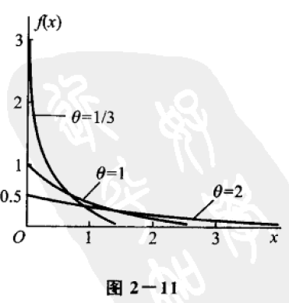
（二）指数分布
定 义：设连续型随机变量X的概率密度为
其中 为常数，则称X服从参数为 的指数分布。
分布函数
107

Slide 108
应用与背景
某些元件或设备的寿命服从指数分布.例如无线电元件的寿命 、电力设备的寿命、动物的寿命等都服从指数分布.
下面给出指数分布的一个有趣性质．
定理 （指数分布的无记忆性）设X服从指数分布，对任意
s,t >0，有 （4.9）
108

Slide 109
证：
如果X表示某一元件的寿命，(4.9)式说明若元件已使用了s小时，则它至少能使用s + t小时的条件概率，与开始使用时算起至少能使用t小时的概率相等．这就是说，元件对它已使用过的s小时没有记忆．这一性质使指数分布具有广泛的应用性．
109

Slide 110
【例6】 设某类日光灯管的使用寿命 X 服从参数为
的指数分布(单位:小时).
(1)任取一只这种灯管, 求能正常使用1000小时以上的概率.
(2) 有一只这种灯管已经正常使用了1000 小时以上,求还能使用1000小时以上的概率.
【解】
X 的分布函数为
110

Slide 111
111

Slide 112
（三）正态分布
定义 若连续型随机变量X 的概率密度为
其中 和 ( >0 )都是常数, 则称X服从参数为 和 的正态分布或高斯分布.
记作
112

Slide 113
正态分布概率密度的性质
即整个概率密度曲线都在 x 轴的上方.
其实，此时只要令 就有
113

Slide 114
正态分布的分布函数
正态分布由它的两个参数μ和σ唯一确定， 当μ和σ不同时，是不同的正态分布。
114

Slide 115
密度函数
的图象
O
μ
x
F(x)
分布函数
的图象
1
1/2
μ
x
O

Slide 116
正态分布的密度函数f(x)的图形的性质
表明对任意h>0有，
f(x)
X离μ越远，f(x)值越小，说明对于同样长度的区间，当区间离μ越远时，说明X落在该区间的概率越小。
O
μ
x
116

Slide 117
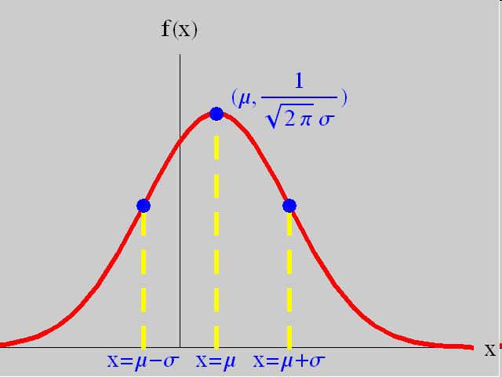
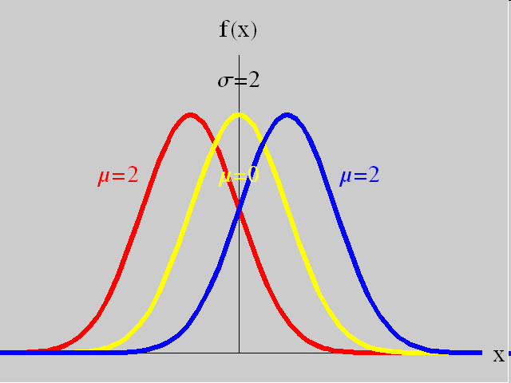
117

Slide 118
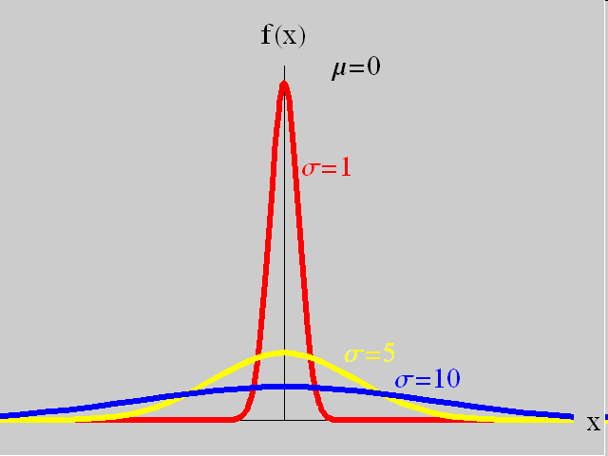
118

Slide 119
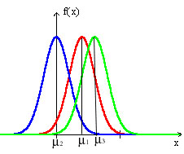
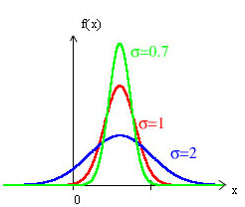
决定了图形的中心位置， 决定了图形中峰的陡峭程度.
119

Slide 120



正态分布的应用与背景
正态分布是最常见最重要的一种分布,例如量误差; 人的生理特征尺寸如身高、体重等 ;正常情况下生产的产品尺寸:直径、长度、重量高度等都近似服从正态分布.
120

Slide 121
正态分布下的概率计算
原函数不是
初等函数
此积分不能直接积分出来
方法一:利用MATLAB软件包计算
方法二:转化为标准正态分布查表计算
121

Slide 122
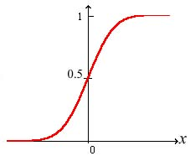
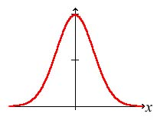
标准正态分布
（1）定义
的正态分布称为标准正态分布.
其密度函数和分布函数常用 和 表示：

Slide 123
标准正态分布的重要性在于，任何一个一般的正态分布都可以通过线性变换转化为标准正态分布.
引理
证：Z 的分布函数为
则有
123

Slide 124
该公式给出了一般正态分布函数值的求法
根据引理,只要将标准正态分布的分布函数制成表，就可以解决一般正态分布的概率计算问题.
124

Slide 125
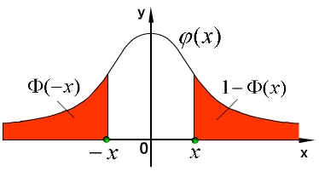
正态分布表
表中给的是 x >0 时, Φ(x)的值.
当 x < 0 时 ,
由于标准正态分布概率密度函数关于y轴对称,因此,概率密度曲线在(-∞,-x], [x,+∞)上与x轴所围成的面积相等,而它们分别为:
125

Slide 126
【例7】
【解】：
126

Slide 127
【例8】 已知X~N(1, 4)，求P(5＜X≤7.2)，P(0＜X≤1.6)
【解】：
由X~N(1, 4)可推得：
标准正态分布表
127

Slide 128
128

Slide 129
3σ准则
当X～N(μ,σ²)时，
由标准正态分布的查表计算可以求得，
这说明，尽管正态变量的取值在（-∞，+∞），但X的取值几乎
全部集中在（μ-3σ, μ+3σ）内。
这在统计学上称作“3σ准则” .
129

Slide 130
3准则图示
μ−3σ
μ−2σ
μ−σ
μ+σ
μ+2σ
μ+3σ
68.26%
95.44%
99.74%
130

Slide 131
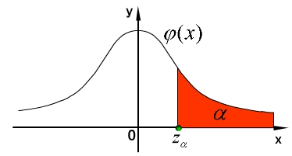
标准正态分布的上 α 分位点
定义 设r.v.X~N(0,1),则称满足条件
即
的点 为标准正态分布的
上α分位点.
由对称性知 z_{1-a}= -z_{a}
131

Slide 132
上α分位点
当α=0.05时,1- α=0.95,在附表2[P.295]的表中函数值中找到最接近0.95的值:0.9495与0.9505,它们对应的x值分别为1.64与1.65,故可取其算术平均值为上0.05分位点:
当α=0.005时,1- α=0.995,在表中函数值中找到最接近0.995的值:0.9949与0.9951,它们对应的x值分别为2.57 2.58,故可取其算术平均值为上0.005分位点:
132

Slide 133
【例9】
【解】
(1) 所求概率为
133

Slide 134
134

Slide 135
小结
分布函数
2. 常见连续型随机变量的分布
均匀分布
正态分布(或高斯分布)
指数分布
135

Slide 136
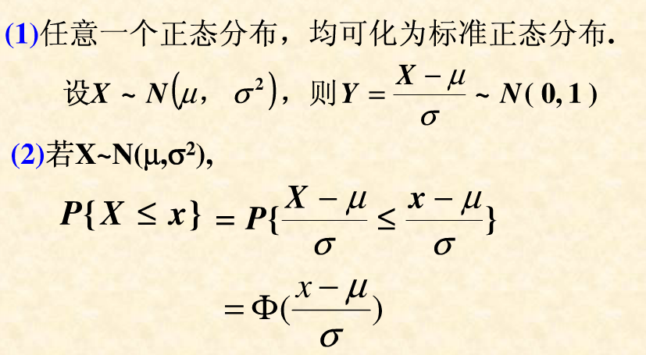
3. 正态分布是概率论中最重要的分布
一般正太分布的计算总结：
136

Slide 137
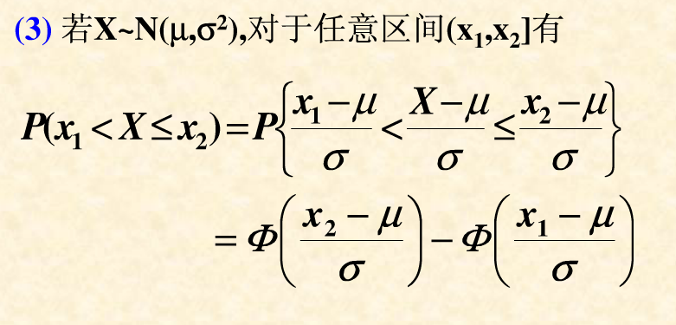
137

Slide 138
标准正态量取值概率的查表计算实例
只要 x≥ 3.9 , 就有Φ ( x ) = 1
Φ(－∞) = 0 ,
Φ(3.8) = 0.9999 ,
Φ(3.9) ≈ 1.0000 ,
Φ (0) = 0 .5 ,
Φ (1) = 0.8413 , Φ(2) = 0.9772 ,
Φ (3) = 0.9987
138

Slide 139
在实际中经常对某些随机变量的函数更感兴趣. 我们所关心的随机变量往往不能由直接测量得到, 而它却是某个能直接测量的随机变量的函数. 例如：我们能测量圆轴的直径d, 而关心的却是截面积A=πd²/4. 这里, 随机变量A是随机变量d的函数.
§5、随机变量函数的分布
一、为什么要研究随机变量的函数的分布？
已知随机变量X的分布,现求其连续函数Y=g(X)的分布。此时，Y也是随机变量。
139

Slide 140
二、离散型随机变量函数的分布的求法
【例1 】设随机变量X具有以下的分布律, 试求
(1) Y=3X+2的分布律
(2) Y=(X−1)²的分布律.
X | −1 | 0 | 1 | 2
P | 0.2 | 0.3 | 0.1 | 0.4
【解】:
(1)
Y=3X+2的分布律
X分别取值−1,0,1,2时
Y相应的取值互不相同: −1,2,5,8
故
P｛Y= −1｝
=P｛X= −1｝
=0.2
P｛Y=2｝=P｛X=0｝=0.3
140

Slide 141
P｛Y=5｝=P｛X=1｝=0.1
P｛Y=8｝=P｛X=2｝=0.4
即Y的分布律为:
Y | −1 2 5 8
P | 0.2 0.3 0.1 0.4
(2) Y=(X−1)²的分布律 Y 所有可能值为0,1,4, 由
P{Y=0}=P{(X−1)²=0}=P{X=1}=0.1,
P{Y=1}=P{X=0}+P{X=2}=0.3+0.4=0.7,
P{Y=4}=P{X=−1}=0.2,
Y | 0 | 1 | 4
P | 0.1 | 0.7 | 0.2
141

Slide 142
离散型随机变量函数概率分布的计算
即
142

Slide 143
离散型随机变量函数分布律的求法
① 求Y的所有可能取值
② 计算Y取各可能值的概率：
◆如果Y各可能取值互异,即 则
◆如果Y各可能取值中存在多个值相等,则Y取该值的概率为这些相等值对应的X取值的概率之和.
例如,当
则由基本事件互斥性与概率可加性得：
143

Slide 144
三、连续型随机变量函数的分布
对连续性随机变量X，一般通过密度函数f_{X}(x)或分布函数
F_{X}(x)来刻画其概率分布。
如何求Y=g(X)的概率密度f_{Y}(y)呢？
方法1 分布函数法(一般情形)
步骤：
（1）先利用X的分布求出Y的分布函数F_{Y}(y);
其中积分区间是以y的函数为端点的区间。
（2）利用Y的分布函数F_{Y}(y)求其概率密度f_{Y}(y)，即
144

Slide 145
【例2】 设随机变量X具有概率密度
求变量Y=2X+8的概率密度.
【解】 分别记X,Y的分布函数为F_{X}(x),F_{Y}(y).
第一步先来求F_{Y}(y).
145

Slide 146
将F_{Y}(y)关于y求导数, 得Y=2X+8的概率密度为
第二步 由分布函数求概率密度.
146

Slide 147
【例3】设r.v.X的概率密度为
求Y=X²的概率密度。
【解】设Y的分布函数为 ，则
对y求导得：
147

Slide 148
特别的,如r.v.X~N(0,1),则
148

Slide 149
于是，Y=X²的分布律为
此时，称Y服从自由度为1的χ²⁻分布。
149

Slide 150
从上述例子中可以看到，在求P{Y≤y} 的过程中，关键的一步是设法从{ g(X) ≤ y }中解出X, 从而得到与 {g(X) ≤ y }等价的X 的不等式 .
{ X }
例如，用 代替 {2X+8 ≤ y }
用 代替{ X² ≤ y }
这样做是为了利用已知的 X的分布，从而求出相应的概率.
这是求随机变量的函数的分布的一种常用方法.
150

Slide 151
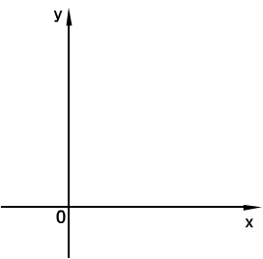
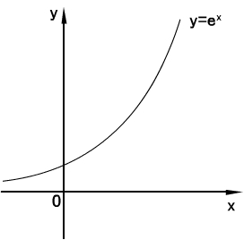
【例4】设r.v.X~U[0,1],求Y=e^{X}的概率密度.
【解】因为r.v.X~U[0,1],所以X的概率密度为：
如图, 的非零段将整个
x轴分为三部分: (-∞,0),[0,1],(1,+ ∞);
从而,整个y轴相应地也被分为三部分:
(-∞,1),[1,e],(e,+ ∞).
e
1
因此,应就y分为上述三个区间来
求Y的分布函数.
1
151

Slide 152
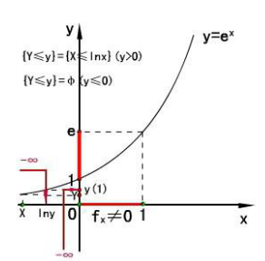
(1) 当y<1时,再分为两种情形:
(a) 当y≤0时,
(b) 当0< y<1时,
故当y<1时,
152

Slide 153
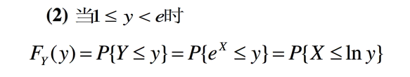


153

Slide 154
综上所述得Y的分布函数为:
求导得Y的概率密度为:
154

Slide 155
方法2 公式法(y=g(x)为单调可导函数)
定理 设连续型随机变量X的概率密度为
函数g(x)处处可导且有恒有
则Y=g(X)是连续型随机变量，且其概率密度为
其中h(y)为g(x)的反函数，且
155

Slide 156
因Y 在(α, β) 取值, 故 当y ≤α 时, F_{Y} (y)=P{Y≤ y}=0; 当y ≥ β 时, F_{Y} (y)=P{Y ≤y}=1. 当α<y< β 时, F_{Y} (y )=P {Y ≤ y }=P { g (X) ≤y } =P {X≤ h(y) }=F_{X} [h(y)].
【证】：只证g'(x)>0. 此时g(x)在(-∞, ∞)严格单调增加, 它的反函数 h(y)存在, 且在(α, β) 严格单调增加, 可导. 分别记 X,Y 的分布函数为F_{X} (x), F_{Y} (y).
将F_{Y} (y)关于y求导数, 即得Y 的概率密度
156

Slide 157
对于g'(x)<0的情况, 有
合并上述两式得证。
若 只在有限区间 上不为零，则只需假设在
上恒有 ，此时
157

Slide 158
【例5 】设X～N(0,1),求Y=X²的概率密度
另解:
(−∞,+∞)=(−∞,0]∪(0,+∞)
y=x²在(−∞,0]上严格单调减
在(0,+∞)上严格单调增
x∈(−∞,0] :
反函数
x∈(0,+∞) :
反函数
158

Slide 159
得: f_{Y} (y)
159

Slide 160
【例6】 设随机变量X~N(μ,σ²). 试证明X 的线性函数Y=aX+b(a≠0)也服从正态分布.
【证】 X的概率密度为
现在y=g(x)=ax+b, 由这一式子解得
由定理得Y=aX+b的概率密度为
160

Slide 161
即有 Y= a X +b ~ N (a μ +b, (aσ)² ).
161

Slide 162
【例7】
【解】
162

Slide 163
163

Slide 164
【例8】设r.v.X~U(0,1),求Y=e^{X}的概率密度.
【解】因为r.v.X~U(0,1),所以X的概率密度为：
此时，
因此，g(x)严格单调增加，且g(x)具有反函数
由公式得：
164

Slide 165
■
165

Slide 166
连续型随机变量的函数的分布的计算
方法1
方法2
注意条件：y=f(x)是否严格单调。
h (y )是g (x) 的反函数.
166

Slide 167
由概率密度求随机变量函数分布的方法
◆当随机变量函数是单调可导函数时,可采用公式法;
◆当随机变量函数不是单调函数时,可采用分布函数法.
核心:事件{g(X)≤y}等价转换为{X∈Iy}。
167

Slide 168
例（37题） 设随机变量X的概率密度为
求 Y = sinX 的概率密度.
解
注意到,
故
当 0 ≤ y ≤1 时,
=P{0≤ X≤ arcsiny} +P{π - arcsiny ≤X≤π }

Slide 169
=P{0≤ X≤ arcsiny} +P{π - arcsiny ≤X≤π }
两边求导:

Slide 170
第二章知识要点
离散型随机变量的分布律及分布函数
连续性随机变量的概率密度及分布函数
常见的离散型随机变量分布
常见的连续型随机变量分布
随机变量函数的分布（找等价事件）
170

Slide 171
1.引进了随机变量的概念,要会用随机变量表示随机 事件
2.给出了分布函数的定义及性质,要会利用分布函数求事件的概率
3.给出了离散型随机变量及其分布律的定义、性质, 要会求离散型随机变量的分布律及分布函数,掌握常用的离散型随机变量分布:两点分布、二项分布 、泊松分布
4.给出了连续型随机变量及概率密度的定义、性质, 要掌握概率密度与分布函数之间的关系及其运算, 掌握常用的连续型随机变量分布:均匀分布、指数 分布和正态分布
5.会求随机变量的简单函数的分布
171

Slide 172
利用标准正态分布函数可以计算概率积分：
172

Slide 173
第2章习题
习题12
12. 一电话总机每分钟收到呼唤的次数服从参数为4的泊松分布. 求(1)某一分钟恰有8次呼唤的概率；(2)某一分钟呼唤次数大于3的概率.
解：
设每分钟收到的呼唤次数为X, 则
(1)
(2)

Slide 174
19. 以X表示某商店从早晨开始营业起直到第一个顾客到达的等待时间(以分计)，X的分布函数是
求下述概率：
(1) P{至多3分钟}
(2) P{至少4分钟}
(3) P{3分钟至4分钟之间}
(4) P{至多3分钟或至少4分钟}
(5) P{恰好2.5分钟}
174

Slide 175
解：
(1) P{至多3分钟}
(2) P{至少4分钟}
(3) P{3分钟至4分钟之间}
(4) P{至多3分钟或至少4分钟}
(5) P{恰好2.5分钟}
175

Slide 176
20. 设随机变量X的分布函数为
(1)求
(2)求概率密度
解(1) 根据连续型随机变量的分布函数的定义和性质可得
连续型随机变量取任意实数值的概率为零
(2) 根据概率密度的定义可得
176

Slide 177
22(2) 研究了英格兰在1875年~1951年期间，在矿山发生导致不少于10人死亡的事故的频繁程度，得知相继两次事故之间的时间T(日)服从指数分布，其概率密度为
求分布函数F_{T}(t), 并求概率P{50<T<100}.
解：根据分布函数与概率密度的积分关系式：
可得：
当t≤0时，
177

Slide 178
第2章 随机变量及其分布
习题22(2)
当t>0时，
综合得到：
利用分布函数的性质计算概率：

Slide 179
第2章 随机变量及其分布
习题23
23. 某种型号器件的寿命X(以小时计)具有概率密度
现有一大批此种器件(设各器件损坏与否相互独立)，任取5只，问其中至少有2只寿命大于1500小时的概率是多少？
解：任一只器件寿命大于1500小时的概率为

Slide 180
第2章 随机变量及其分布
习题23
设Y为5只器件中寿命大于1500的只数，则

Slide 181
第2章 随机变量及其分布
习题24
24. 设顾客在某银行的窗口等待服务的时间X(min)服从指数分布，其概率密度为
某顾客在窗口等待服务，若超过10min，他就离开. 他一个月要到银行5次. 以Y表示一个月内他未等到服务而离开的次数. 写出Y的分布律，并求

Slide 182
解：分布函数为
超过10分钟离开的概率:
每个月去银行5次，每次有离开和不离开两种结果，这相当于做5重伯努利试验，故Y的分布律为

